Slide 1
Особенности обучения лексике в начальной школе по новому УМК
«Сферы»
Смирнова Елена Юрьевна,
Учитель английского языка высшей категории, Заслуженный учитель РФ, Почётный работник общего образования РФ, лауреат «Гранта Москвы» в области наук и технологий в сфере образования

Slide 2










Линия УМК «Сферы» (базовый уровень)

Slide 3
«Сферы» в новом Федеральном перечне
Порядковый номер учебника | Автор/авторский коллектив | Наименование учебника | Класс
1.1.2.1.1.1 | Алексеев А.А., Смирнова Е.Ю., Э. Хайн и др. | Английский язык | 2
1.1.2.1.1.2 | Алексеев А.А., Смирнова Е.Ю., Э. Хайн и др. | Английский язык | 3
1.1.2.1.1.3 | Алексеев А.А., Смирнова Е.Ю., Э. Хайн и др. | Английский язык | 4
1.2.2.1.1.1 | Алексеев А.А., Смирнова Е.Ю., С. Абби и др. | Английский язык | 5
1.2.2.1.1.2 | Алексеев А.А., Смирнова Е.Ю., С. Абби и др. | Английский язык | 6
1.2.2.1.1.3 | Алексеев А.А., Смирнова Е.Ю., С. Абби и др. | Английский язык | 7
1.2.2.1.1.4 | Алексеев А.А., Смирнова Е.Ю., С. Абби и др. | Английский язык | 8
1.2.2.1.1.5 | Алексеев А.А., Смирнова Е.Ю., Б. Дерков-Диссельбек | Английский язык | 9
1.3.2.1.1.1 | Алексеев А.А., Смирнова Е.Ю., С. Абби и др. | Английский язык (базовый уровень) | 10
1.3.2.1.1.2 | Алексеев А.А., Смирнова Е.Ю., Б. Дерков-Диссельбек | Английский язык (базовый уровень) | 11

Slide 4



УМК для начальной школы
Классический подход
Инновационный подход
Специально для современных детей:
Аутентичный английский язык
Учит говорить и общаться
Развивает компетенции 21 века
1.1.2.1.1.1 - 1.1.2.1.1.3 | Алексеев А.А., Смирнова Е.Ю., Э. Хайн и др. | Английский язык

Slide 5
Особенности УМК для начальной школы:
Привычные учителям и учащимся задания и упражнения, написанные с учётом современных подходов к обучению английскому языку
Упражнения для реализации дифференцированного подхода к обучению учащихся в пределах одного класса
Упражнения для развития творческих способностей обучающихся
Задания по проектной деятельности
Чёткая структура тематических циклов
Полноценное методическое и дидактическое наполнение
Яркое оформление и забавные иллюстрации

Slide 6
Состав УМК
Учебник
Электронная форма учебника
Рабочие программы (на сайте)
Книга для учителя (на сайте)
Аудиокурс в формате mp3 (на сайте)
Тетрадь-тренажёр
Тетрадь-экзаменатор

Slide 7
Структура учебников для начальной школы
9 циклов
Дополнительные упражнения
Грамматический справочник
Словарь
Список неправильных глаголов (4 класс)

Slide 8
Структура цикла учебника
Вводный урок
Рабочие уроки (5 уроков)
Урок чтения с различными стратегиями (4 класс)
Урок тренировки полученных навыков
Самооценивание приобретённых навыков

Slide 9




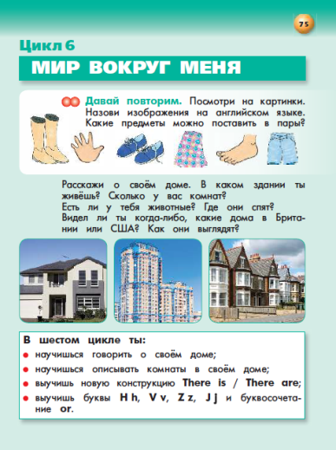
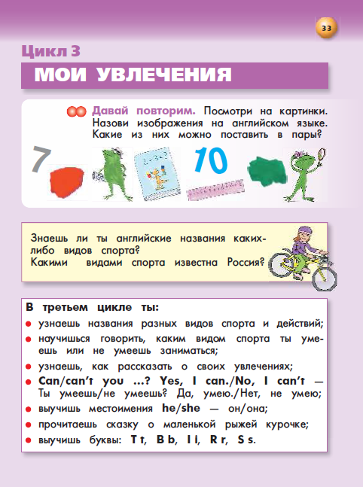
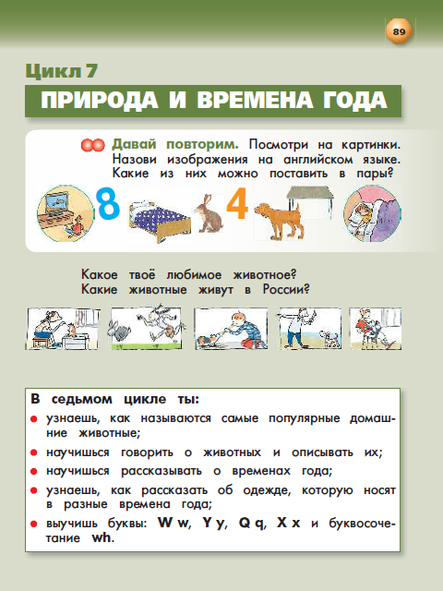
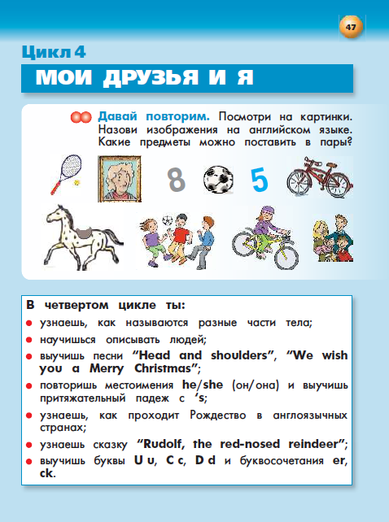

9 тематических циклов (2 класс)

Slide 10


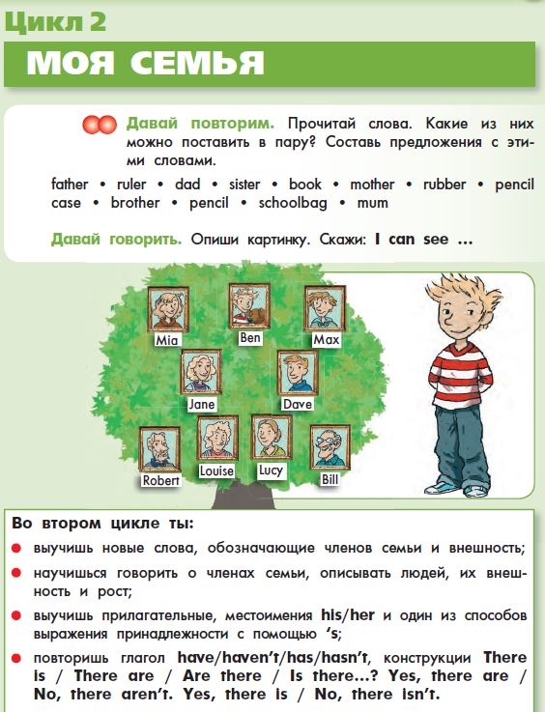
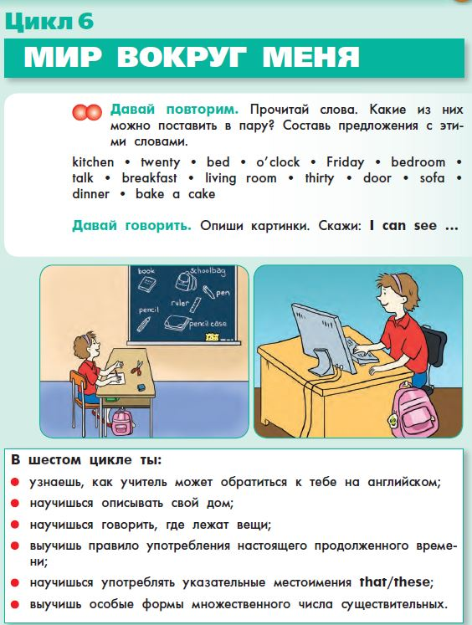
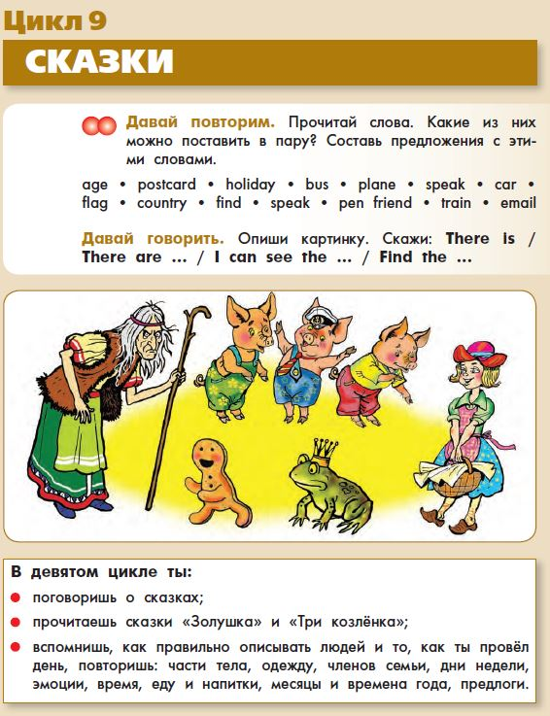

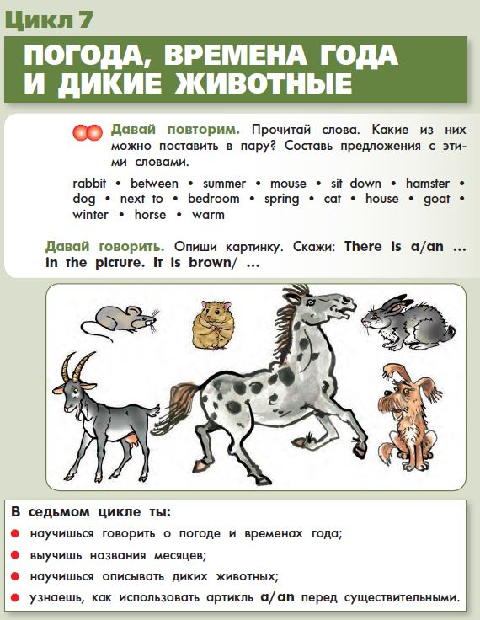
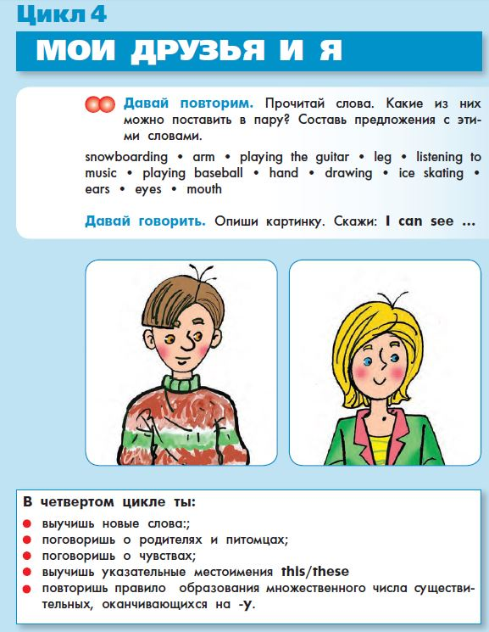

9 тематических циклов (3 класс)

Slide 11



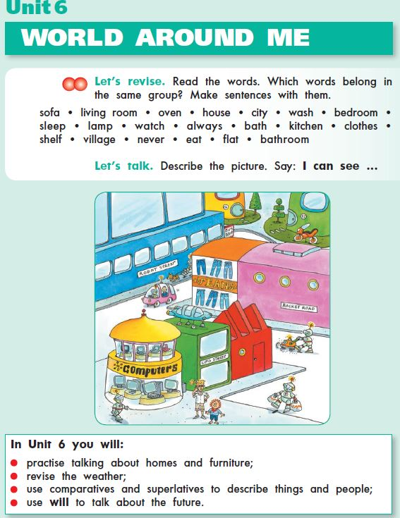
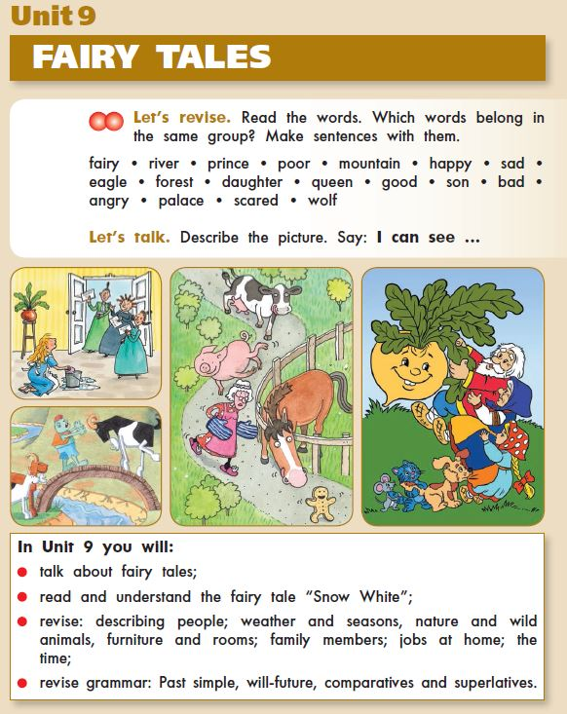


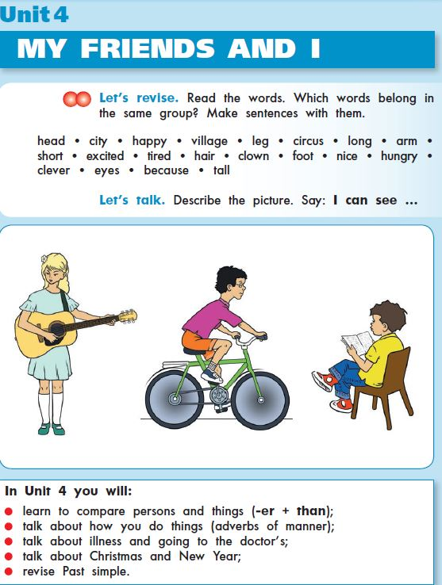

9 тематических циклов (4 класс)

Slide 12
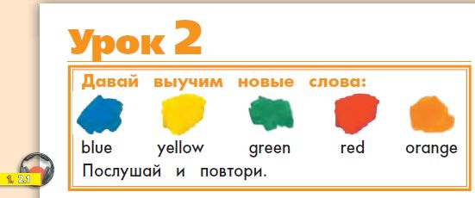
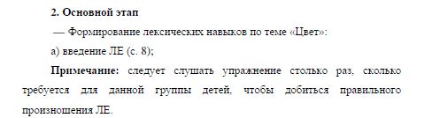
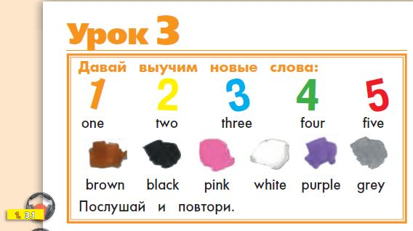
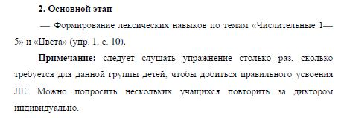
Введение лексики (2 класс)

Slide 13
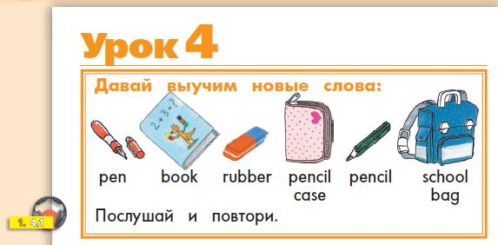
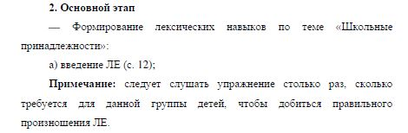
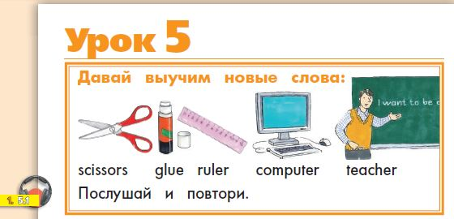
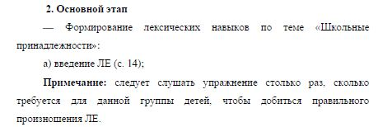
Введение лексики (2 класс)

Slide 14
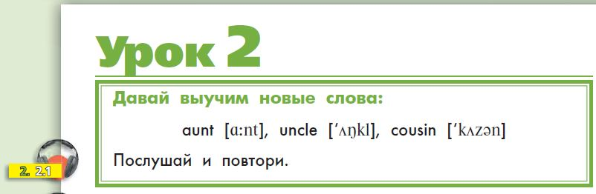
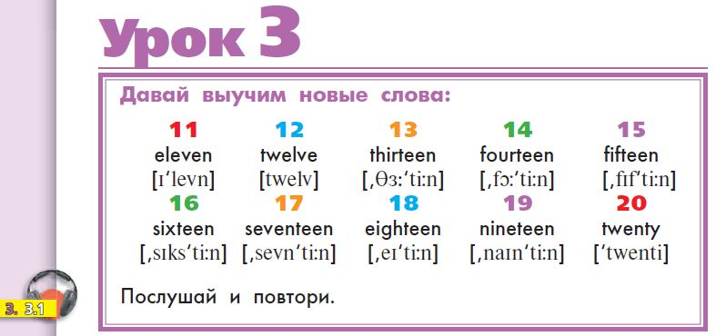
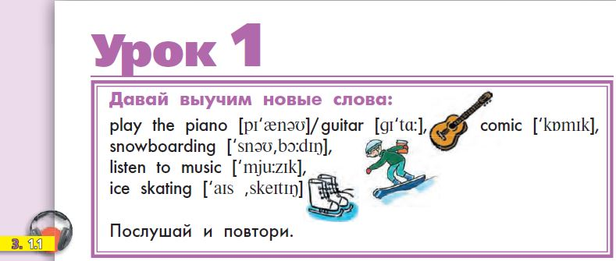
Введение лексики (3 класс)

Slide 15
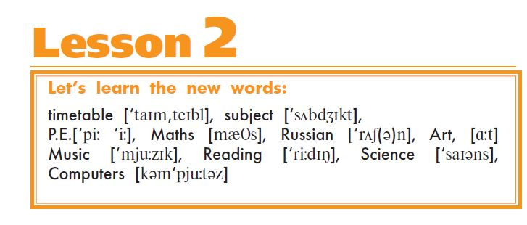
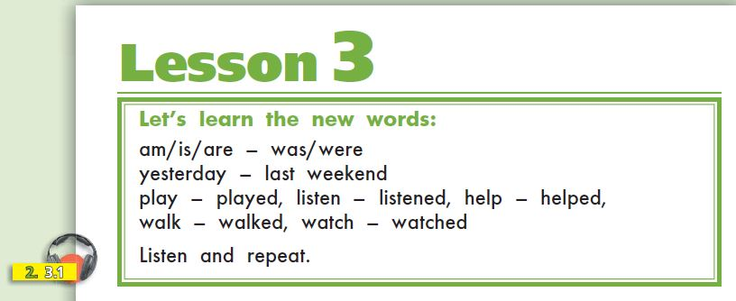
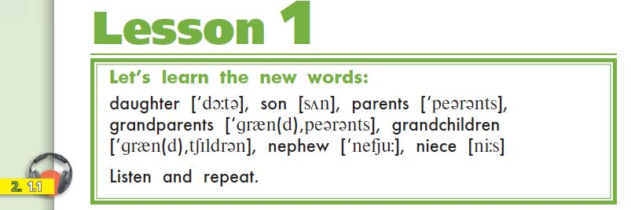
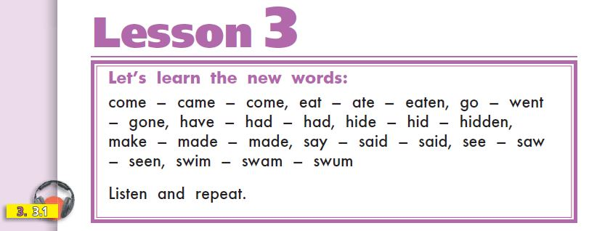
Введение лексики (4 класс)

Slide 16
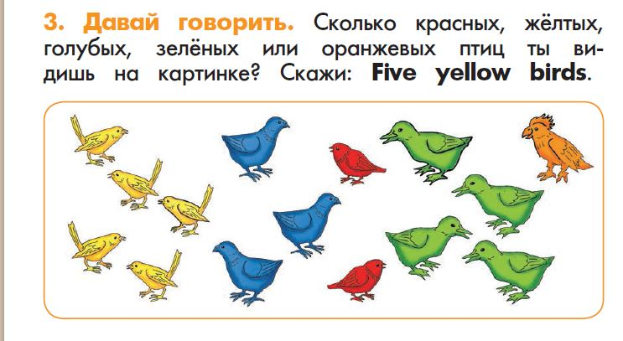
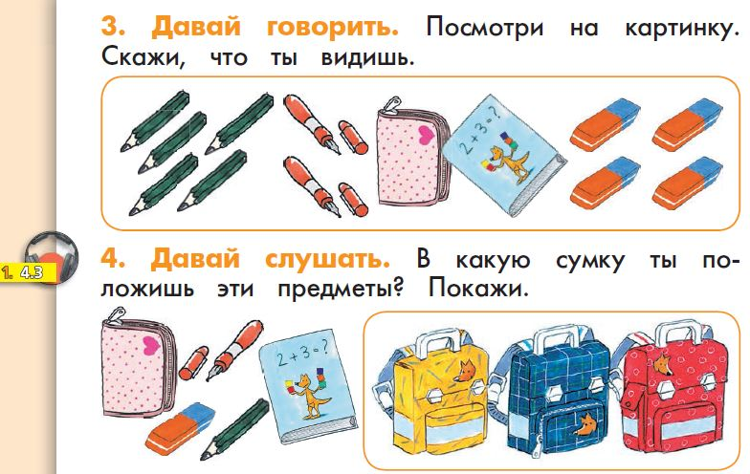
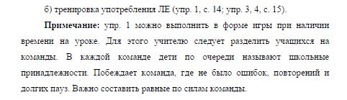
Тренировка лексики

Slide 17
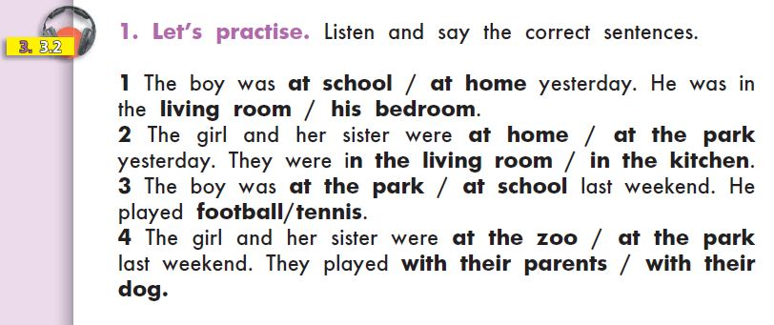

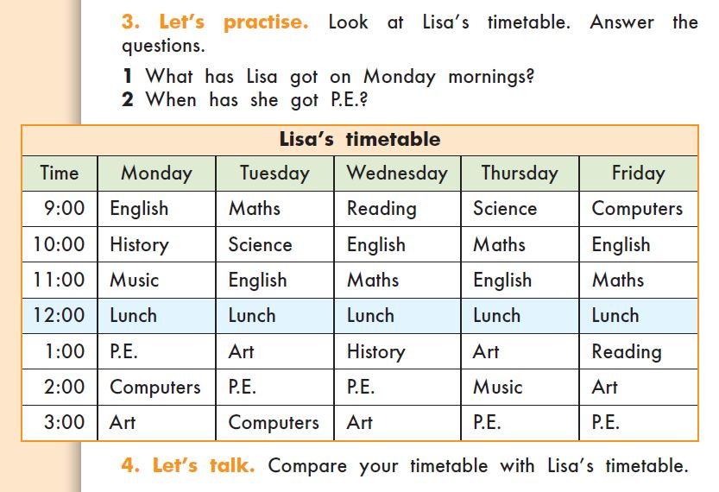
Тренировка лексики

Slide 18
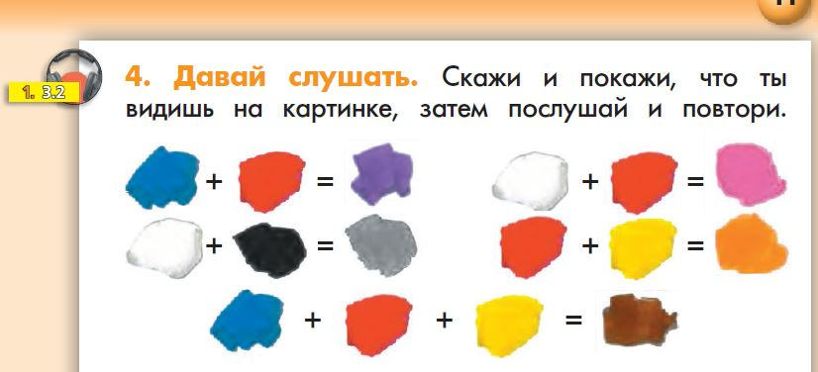

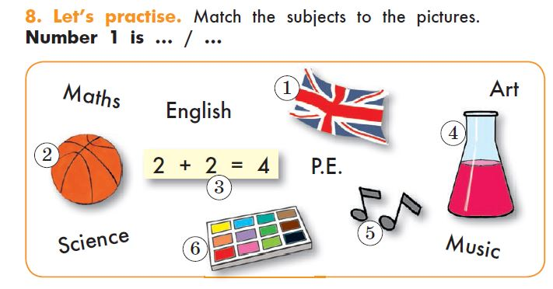
Отработка лексики

Slide 19
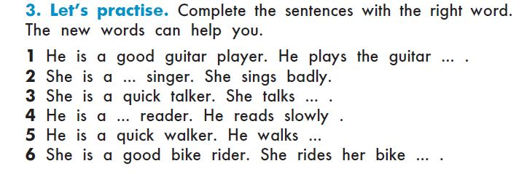
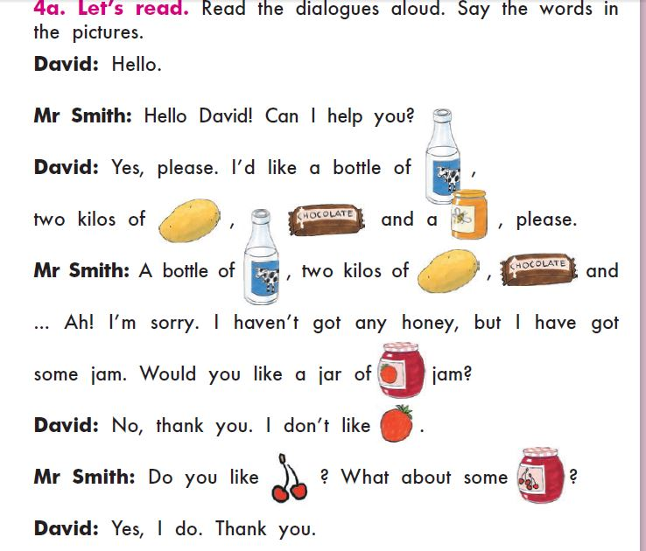
Отработка лексики

Slide 20

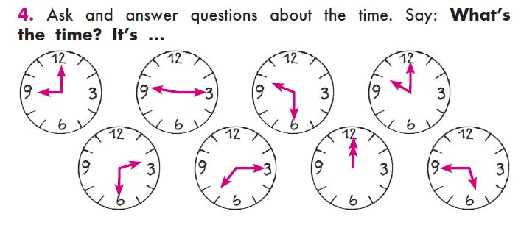
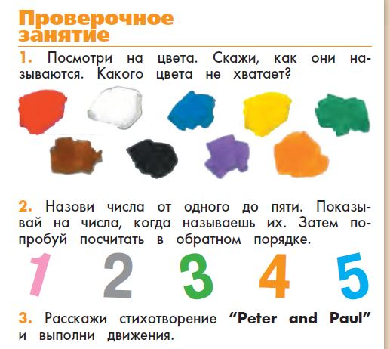
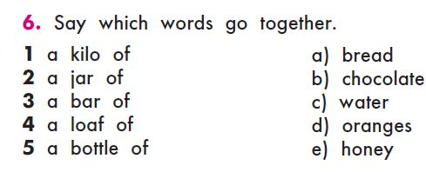
Повторение и закрепление лексики

Slide 21
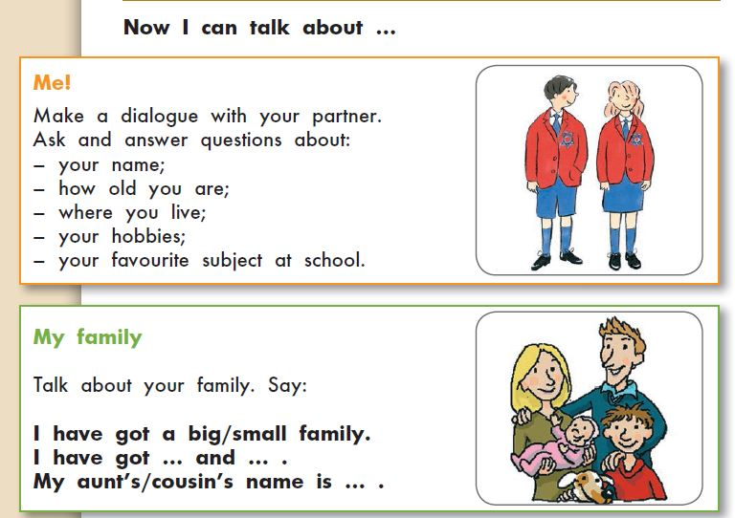
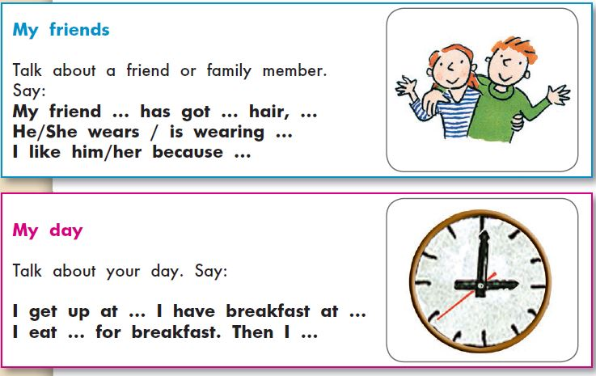

Повторение и закрепление лексики

Slide 22
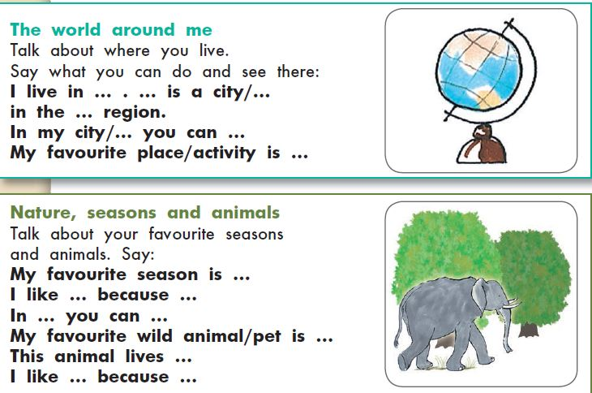
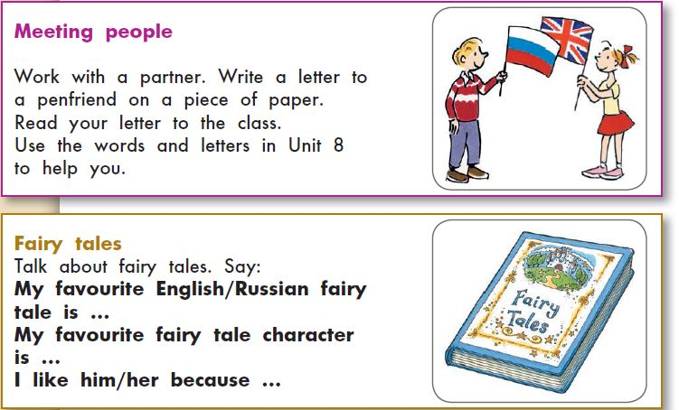

Повторение и закрепление лексики

Slide 23
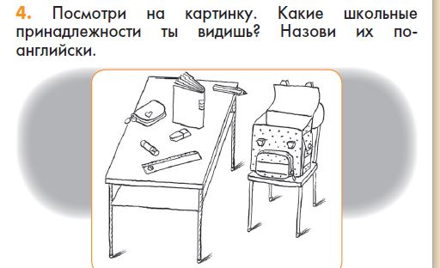
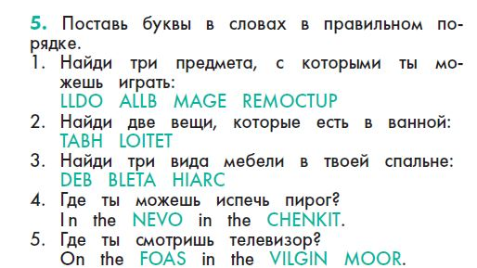
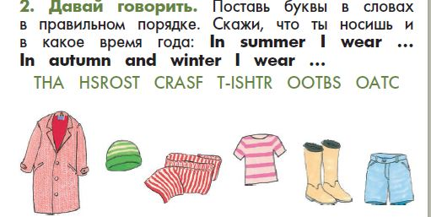
Развивающие упражнения

Slide 24
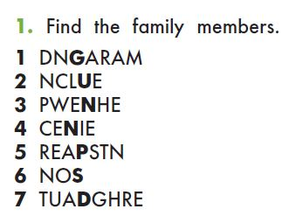
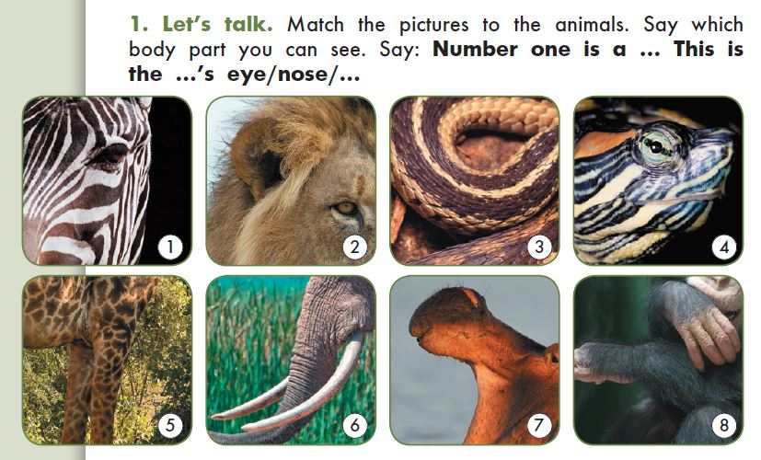
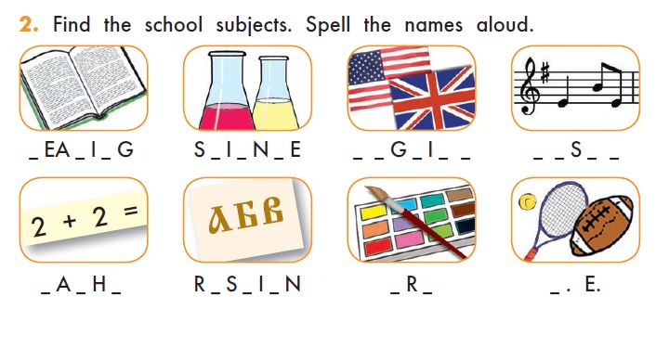
Развивающие упражнения

Slide 25
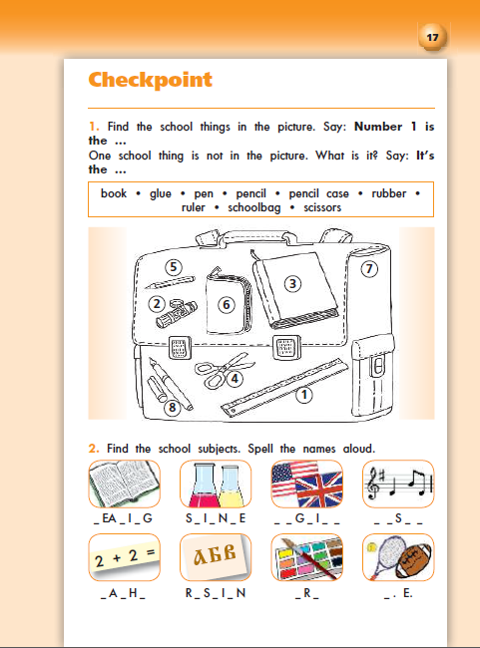




Проектная деятельность

Slide 26


Удобная навигация
Задание на развитие межпредметных связей
Поиск информации в Интернете
Работа в группах
Аудирование
Работа в парах

Slide 27

Дополнительное занятие (2, 3 классы)

Slide 28

Проверочное занятие (Checkpoint)
Рубрика для рефлексии

Slide 29





YOUTUBE: Просвещение Иностранные языки

Slide 30






Онлайн-журнал «Просвещение. Иностранные языки»
http://iyazyki.prosv.ru/

Slide 31

Бесплатные образцы учебников «Сферы»
(содержание + один тематический цикл)
https://www.prosv.ru/umk/page/english-spheres.719.html

Slide 32

Сайт УМК «Сферы»
https://www.prosv.ru/umk/english-spheres.html

Slide 33
Смирнова Елена Юрьевна (автор) – elenasotem@yandex.ru
Звонарёва Татьяна Олеговна – tzvonareva@prosv.ru
Заведующая редакцией английского языка
Интернет-магазин издательства:
http://shop.prosv.ru

